Slide 1
INF 1771 – Inteligência Artificial
Aula 20 – Waypoints e Pathfinding
Edirlei Soares de Lima
<elima@inf.puc-rio.br>

Slide 2
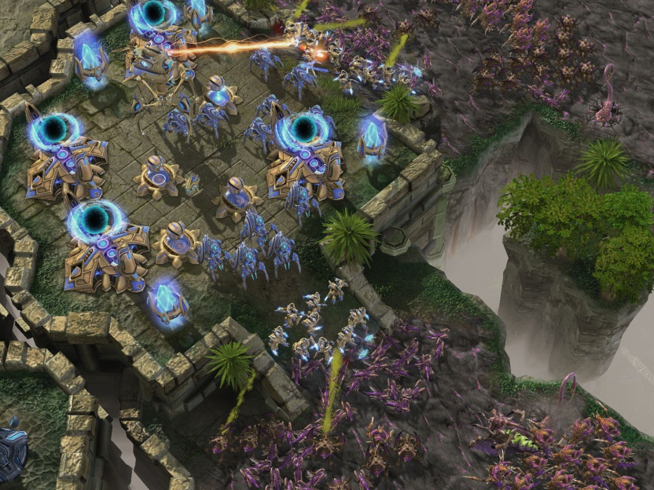
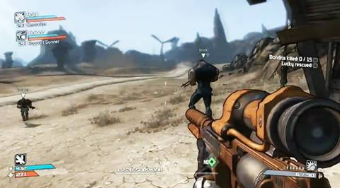
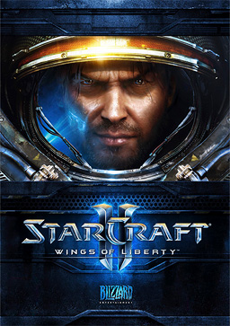
Introdução
Locomover-se no espaço do jogo é uma ação fundamental dos NPCs em qualquer gênero de jogo.
A busca de caminhos deve ser implementada de maneira muito eficiente, pois será executada muitas vezes por vários personagens durante o jogo

Slide 3
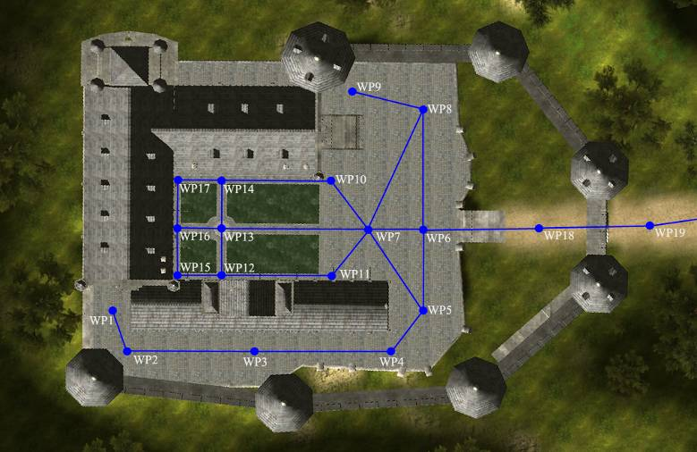
Waypoints
Waypoints são uma representação aproximada do terreno (amostragem).
Fornecem representações mais econômicas do que as malhas poligonais dos cenários.
Estrutura de grafos.

Slide 4
Construção de Grafos de Navegação
Um grafo de navegação é uma estrutura de grafo formada por um conjunto de waypoints.
Existem várias formas de representar a geometria do ambiente do jogo, da mesma forma existem várias estratégias para converter a informação espacial em uma estrutura de grafo:
Pontos de Visibilidade
Tiles (Grid)
Geometria Expandida
NavMesh

Slide 5
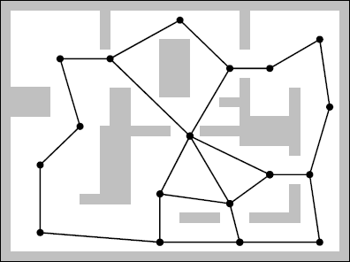
Pontos de Visibilidade
A criação de um grafo de navegação baseado em Pontos de Visibilidade consiste na adição de nós em pontos importantes do ambiente.
Os pontos do grafo devem ter pelo menos uma linha reta de visão para algum outro ponto.

Slide 6
Pontos de Visibilidade
Geralmente o processo de adição dos pontos de visibilidade é feito manualmente pelo game designer.
Se o jogo restringe o movimento dos agentes somente sobre as arestas do grafo, como ocorre no Pac-man, esta solução é a escolha perfeita.
Entretanto, se o grafo é projetado para um jogo onde os agentes têm maior liberdade de movimentos é necessário realizar mais algumas tarefas.

Slide 7
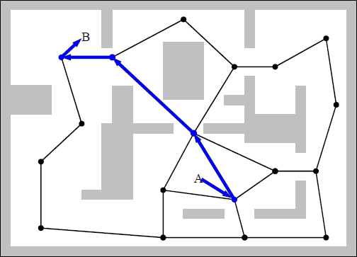
Pontos de Visibilidade
1) Procura o nó visível A mais próximo da posição do NPC;
2) Procura o nó visível B mais próximo da posição destino;
3) Usa um algoritmo para encontrar o caminho de menor custo entre A e B;
4) Move o NPC para o nó A;
5) Move o NPC sob o caminho calculado no passo 3;
6) Move o NPC do nó B até a posição destino.

Slide 8
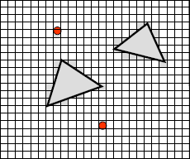
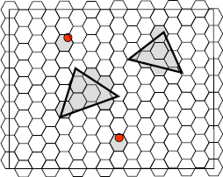
Tiles (Grid)
Este tipo de abordagem é muito comum em jogos de estratégia em tempo real (RTS).
Geralmente são grafos grandes e complexos, organizados por meio de quadrados ou hexágonos.
Cada nó do grafo representa o centro de cada célula e as arestas representam a vizinhança de cada célula.

Slide 9
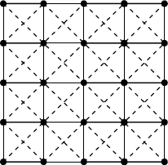
Tiles (Grid)
O grande problema desta abordagem é que o número de vértices e arestas pode se tornar rapidamente muito elevados.
Para um mapa com 100 x 100 células, tem-se 10.000 nós e 78.000 arestas.

Slide 10
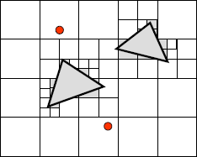
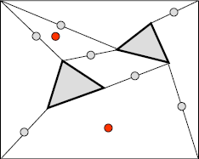
Geração Automática de Waypoints
Quadtree
Polígonos Convexos
Waypoint no centro ou vértices
Waypoint de inicio ou objetivo
Waypoint

Slide 11
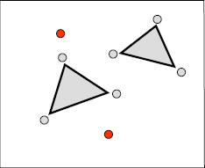
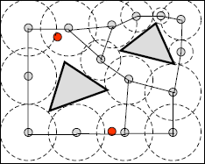
Geração Automática de Waypoints
Pontos de Canto
Preenchimento de Espaço com Círculos ou Cilindros
Waypoint no centro ou vértices
Waypoint de inicio ou objetivo
Waypoint

Slide 12
Pathfinding
Uma vez definido o grafo de navegação é possível utilizar técnicas de busca para encontrar caminhos entre dois pontos.
O algoritmo de busca mais utilizado em jogos é o A*.
Normalmente é possível calcular boas funções heurísticas.
O caminho gerado pelo A* é composto por uma lista de vértices por onde o agente deve passar para chegar ao destino.

Slide 13
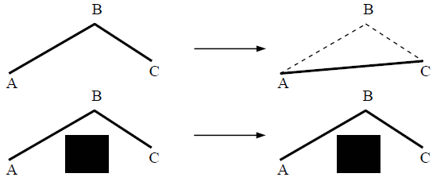
Suavização de Caminhos
Geralmente o caminho encontrado forma uma linha sinuosa (zigzag), visto que o espaço representado pelos waypoints é discretizado em pontos.
Geralmente sempre existe uma forma de suavizar o caminho encontrado traçando-se um novo caminho que remove vértices não necessários.

Slide 14
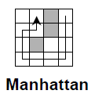
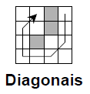
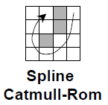
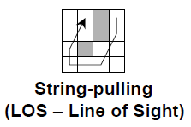
Suavização de Caminhos

Slide 15
Otimizações
Em algumas situação do jogo, pode ser necessário que várias unidades realizem buscas por caminhos simultaneamente.
Isso pode gerar um pico de carga da CPU que pode resultar em interrupções momentâneas do fluxo do jogo.
Técnicas de Otimização:
Caminhos pré-calculados
Custos pré-calculados
Busca de caminhos hierárquica.

Slide 16
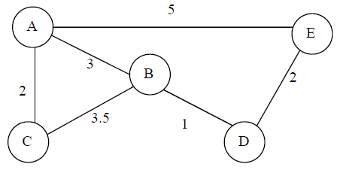
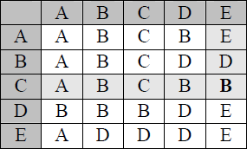
Caminhos Pré-Calculados
Tabela pré-calculada com os melhores caminhos do grafo de navegação.
Armazena-se somente o próximo nó que deve ser seguindo do nó atual ao nó destino.

Slide 17
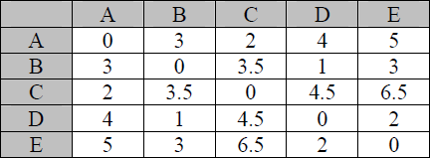
Custos Pré-Calculados
Saber qual o melhor caminho entre dois nós somente é útil quando se sabe onde se deseja ir.
Uma tabela pré-calculada com os custos de locomoção entre quaisquer dois nós também é uma informação muito util.

Slide 18
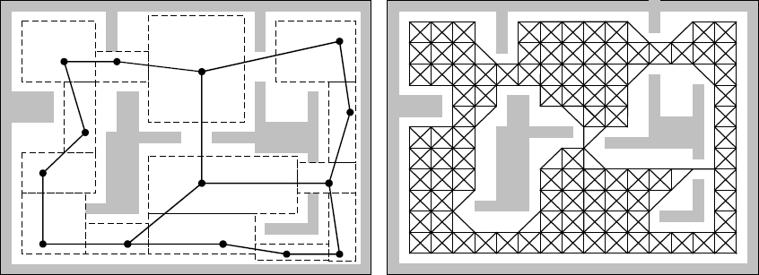
Busca de Caminhos Hierárquica
Esta estratégia consiste em achar o caminho de modo gradativo, partindo-se de uma solução grosseira até uma solução mais refinada.

Slide 19
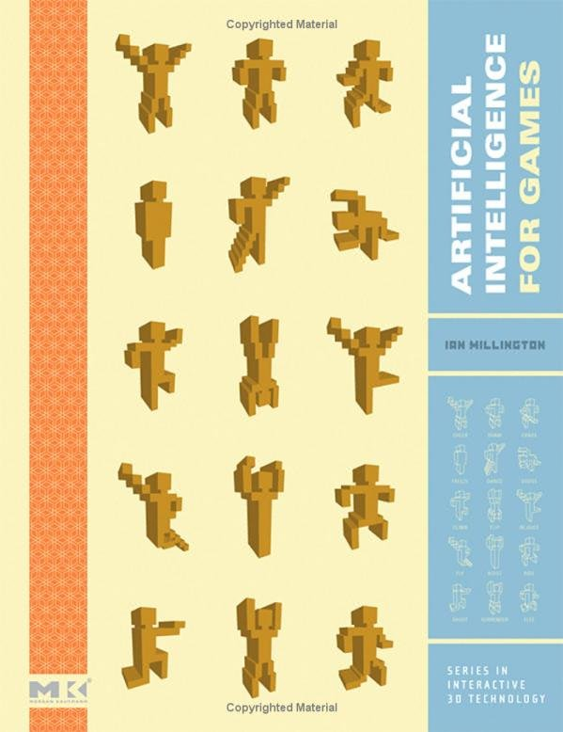
Leitura Complementar
Millington, I.; Funge, J.: Artificial Intelligence for Games, 2nd Ed., Morgan Kaufmann, 2009.

